Slide 1
9. klase Tēma: Tiešsaistes pasaule 1. nodarbība: Tiešsaistes azartspēles un atkarība
Tikumiskās audzināšanas programma «e-TAP»

Slide 2
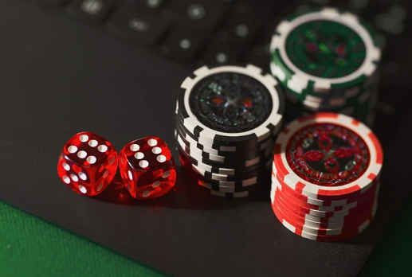
Kāpēc vispār būtu jārunā par tiešsaistes azartspēlēm un azartspēlēm? Kāpēc cilvēki ir jāizglīto šajā jautājumā?
Vai tu uzskati tiešsaistes azartspēles par jautājumu, kas ir jāpārrunā skolā? Pārrunājiet ar klasesbiedru un dalieties ar savām idejām grupā!
Pāros izdomājiet azartspēļu definīciju! Kāda ir oficiāli pieņemtā definīcija?

Slide 3
2005. gada Azartspēļu un izložu likumā azartspēles ir definētas kā “spēle, kurā fiziskā persona, iemaksājot dalības likmi, var iegūst laimestu, kas pilnīgi vai daļēji ir atkarīgs no veiksmes gadījuma vai apstākļiem, kuri iepriekš nav zināmi”. (https://likumi.lv/ta/id/122941-azartspelu-un-izlozu-likums)
Dažas no azartspēļu kategorijām ietver:
spēļu zāles un izklaides centrus (pieaugušajiem un ģimenēm),
totalizatorus (tiešsaistē vai kādā notikumā),
bingo (tiešsaistē vai spēļu zālē),
kazino (tiešsaistē vai kazino),
loterijas (momentloterijas, nokasāmās loterijas u. tml.),
spēļu automātus ("augļu" mašīnas, fiksētās likmes totalizatorus utt.)

Slide 4
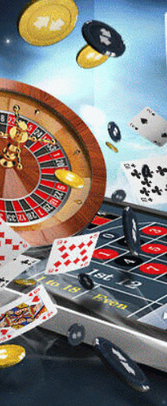
Tiešsaistes azartspēļu statistika
Vai tevi šajā informācijā kaut kas pārsteidza? Ja jā, kas? Kāpēc tas ir pārsteidzoši?
46% britu pēdējo 4 nedēļu laikā ir piedalījušies kāda veida azartspēlēs.
Briti azartspēlēm tērē vidēji 2,57 mārciņas nedēļā, kas veido vairāk nekā 133 mārciņas gadā.
28% britu pēdējo 4 nedēļu laikā piedalījušies Nacionālajā loterijā, kas nozīmē, ka tas ir populārākais azartspēļu veids Lielbritānijā.
2018. gadā Lielbritānijas azartspēļu nozares apgrozījums bija 14,5 miljardi mārciņu, un tajā strādāja vairāk nekā 106 000 cilvēku.
Ir aplēsts, ka atkarība no azartspēlēm Lielbritānijā izmaksā aptuveni 1,2 miljardus mārciņu gadā.

Slide 5
Azartspēļu spēlēšanas biežums Latvijā https://esparveselibu.lv/sites/default/files/2020-04/Petijums-par-azartspelu-socialo-mediju-datorspelu-un-citu-procesu-atkaribu-izplatibu-Latvija.pdf

Slide 6
Kāds ir tavs viedoklis vai pieredze attiecībā uz tiešsaistes azartspēlēm?
Vai ir kaut kas, ar kaut ko esi saskāries agrāk? Ja jā, kur un kā?
Kādās platformās vai ierīcēs tiešsaistes azartspēles ir visredzamākās? Piemēram, sporta vietnēs?
Kāpēc, tavuprāt, tiešsaistes azartspēles šajās platformās ir klātesošas?
Kā tiešsaistes azartspēles saista cilvēkus? Kā un kāpēc tā varētu būt problēma?

Slide 7
Atkarība
Azartspēles nav narkotikas, tomēr to iedarbība var būt ļoti līdzīga. Kopš tiešsaistē parādījās azartspēles, ievērojami pieaudzis atkarīgo cilvēku skaits.
Par ko tu domā, dzirdot vārdu “atkarība”?
Vai, tavuprāt, ir iespējams kļūt atkarīgam no tiešsaistes azartspēlēm?

Slide 8
Aizliegtais paņēmiens. Operācija: «Fortnite”
https://www.lsm.lv/raksts/zinas/latvija/datorspelu-razotaji-izmanto-pat-azartspelu-biznesa-elementus-sankciju-nav.a297493/
Vai piekrīti, ka “azartspēles ir tāda pati atkarība kā jebkura cita”?
Kāda veida rakstura tikumi var būt noderīgi, lai cīnītos ar atkarību vai problēmām ar azartspēlēm? Kā tie var palīdzēt?

Slide 9
Pārrunājiet šos jautājumus grupā, tad apkopojiet idejas klasē!
Kāda ir atšķirība starp azartspēļu spēlēšanu “šad tad” un “izmēģināšanai”?
Izmēģināšanai: kad cilvēks izmēģina narkotisku vielu vai riskantu aktivitāti, piemēram, azartspēles, lai uzzinātu, kā tas ir.
Šad tad: kad cilvēks lieto narkotisku vielu vai spēlē azartspēles reti.

Slide 10
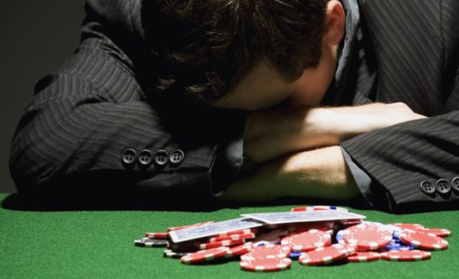
Ja apzināmies, ka ieradums spēlēt vai atkarība no azartspēlēm nav nekas labs, kā draugs var palīdzēt draugam uzveikt šo atkarību?
Kā tu palīdzētu cilvēkam, kam ir grūtības šajā jomā?
Kādus tikumus tu izmantotu, lai kādam palīdzētu?

Slide 11
1. dilemma
Džeinas ģimene nav pārāk bagāta. Viņa vēlētos, lai viņai būtu tādas lietas, kādas ir viņas draugiem, piemēram, stilīgas drēbes un jaunākais telefona modelis. Stāvot pie avīžu kioska, Džeina redz avīzes pirmo lapu, kur rakstīts par kādu vīru, kurš laimējis loterijā.
Viņai dzimšanas dienā ir uzdāvināti 20 eiro, un Džeina ierauga loteriju stendu.

Slide 12
2. dilemma
Deivids vakarā skatās Instagram un savā laika līnijā ierauga reklāmu par jaunu sporta spēļu totalizatoru, kurš piedāvā bezmaksas likmes. Lai piedalītos, viņam jāievada kredītkartes numurs. Deivids paņem brāļa karti, nospriezdams, ka nedara neko sliktu, jo vēlas tikai izmantot bezmaksas likmes, nevis spēlēt uz naudu, kas ir kartē. Deivids izmanto bezmaksas likmes vakara futbola spēlei, un viņš patiesi aizraujas ar šo nodarbi. Spēles laikā viņš jau domā, kā tērēs laimēto naudu, ja viss ies gludi.
Kādā brīdī viņš saprot, ka bezmaksas likmes ir beigušās, taču viņš ir ļoti tuvu lielajam laimestam. Viņam rodas vēlme samaksāt, lai turpinātu spēlēt.

Slide 13
3. dilemma
Ralfs ar draugiem pavada daudz laika, spēlējot videospēles. Viņi guvuši lielus panākumus dažādās stratēģiskajās un kara spēlēs un tagad domā, vai nevajadzētu izmantot šīs prasmes, lai nopelnītu naudu tiešsaistē. Ralfam un viņa draugiem padodas matemātika, viņi saprot varbūtības un kāršu spēles un domā, ka var nopelnīt kaudzi naudas, spēlējot tiešsaistes pokeru. Ir sestdienas pēcpusdiena, un Ralfs ar draugiem sāk rīkoties, lai to īstenotu.
Viņš sakrājis 80 eiro, lai nopirktu biļeti uz savas mīļākās grupas koncertu.

Slide 14
Dilemmas
Izlasi 3 dilemmas un pārrunā ar partneri:
Kā jūtas katrs cilvēks šajā situācijā?
Ar kādu dilemmu saskaras katrs no šiem cilvēkiem?
Ko tu katram no šiem cilvēkiem ieteiktu un kāpēc?
Padomā, kāda būtu tava tūlītējā atbilde un kāda būtu pierādījumos balstīta pārdomāta atbilde!
Grupā, izmantojot darba lapu, pārrunājiet iemeslus, kāpēc cilvēks varētu uzņemties riskus, kas saitīti ar tiešsaistes azartspēlēm, un problēmas, ar ko situāciju aprakstos saskaras katrs cilvēks!

Slide 15
Refleksiju dienasgrāmata
Izveido reflektīvu dienasgrāmatas ierakstu, aprakstot arvien pieaugošo tiešsaistes azartspēļu fenomenu un atbildot uz šādiem jautājumiem:
Kādi faktori ietekmē mūsu uzskatus par tiešsaistes azartspēlēm?
Kā mēs varam pretoties šīm ietekmēm?
Kā cilvēki var nodrošināt, ka viņi izdara labākas izvēles attiecībā uz azartspēlēm?
Kā mēs varam piedalīties pozitīvas ietekmes veidošanā?

Slide 16
Tikumiskās audzināšanas programma «e-TAP»
Resursi pieejami: www.arete.lu.lv
Programmas administrators: Dr. Manuels Fernandezs. manuels.fernandezs@lu.lv, +371 26253625
Latvijas Universitātes Pedagoģijas, psiholoģijas un mākslas fakultātes Pedagoģijas zinātniskā institūta vadošais pētnieks
Imantas 7. līnija 1, 223. telpa, Rīga, LV-1083, Latvija
"Digitālas mācību programmas piemērotības un īstenojamības izpēte jauniešu tikumiskajai audzināšanai Latvijas izglītības iestādēs (no 5 līdz 15 gadu vecumā)" (01.12.2020-31.12.2021). Projekta Nr. lzp-2020/2-0277; LU reģistrācijas Nr: LZP2020/95

